Slide 1
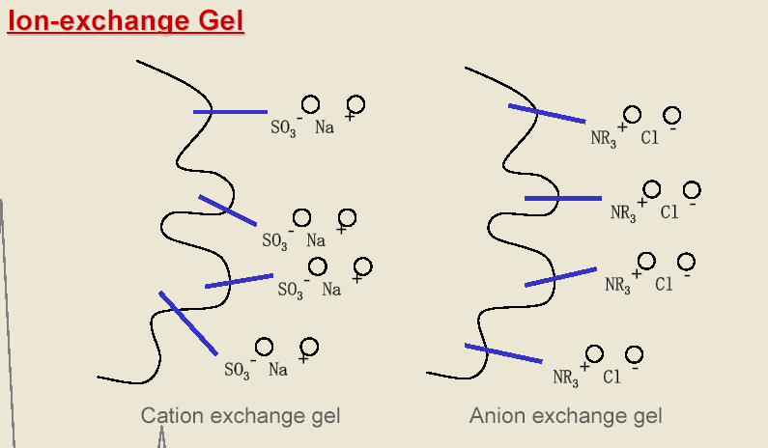
3. 离子色谱法
(1) 分离机理
采用离子交换剂作为固定相
试样中的离子与离子交换树脂上的离子发生反应：
阳离子交换：树脂—SO₃⁻H⁺+M⁺=树脂—SO₃⁻M ⁺+H ⁺
阴离子交换：树脂—NR₃⁺Cl⁻+X⁻=树脂—NR₃⁺X ⁻+Cl ⁻
不同的离子与树脂离子的交换能力（亲和能力）不同，亲和力越大，离子越难洗脱，从而得以分离
离子色谱的分离机理是“离子交换”，所以也称为离子交换色谱法

Slide 2
（2）固定相
离子交换剂，最常用的是薄壳型离子交换树脂小球，根据功能基可分为：
强酸型（磺酸基团）
强碱型（季铵基）
弱酸型（羧酸）
弱碱型（伯、仲、叔胺）

Slide 3
（3）流动相
在离子色谱中，流动相习称为淋洗液。
分离阳离子，一般采用无机酸如HCl，HNO₃等；
分离阴离子，一般采用NaOH、NaHCO₃/NaCO₃、苯甲酸及其盐、酒石酸、柠檬酸等。

Slide 4
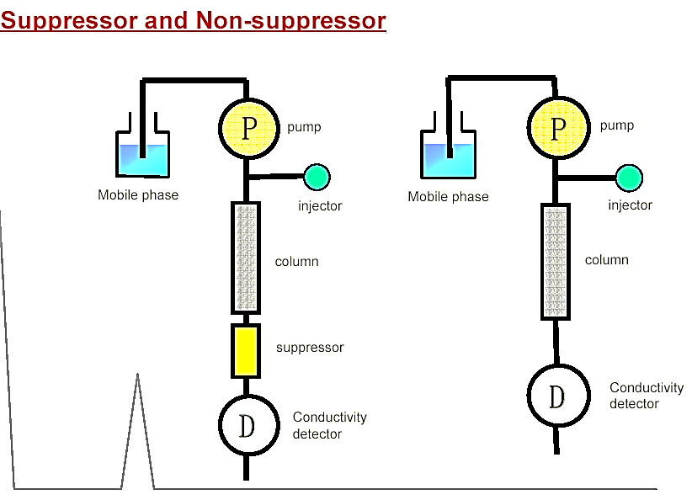
（4）离子色谱仪的结构

Slide 5
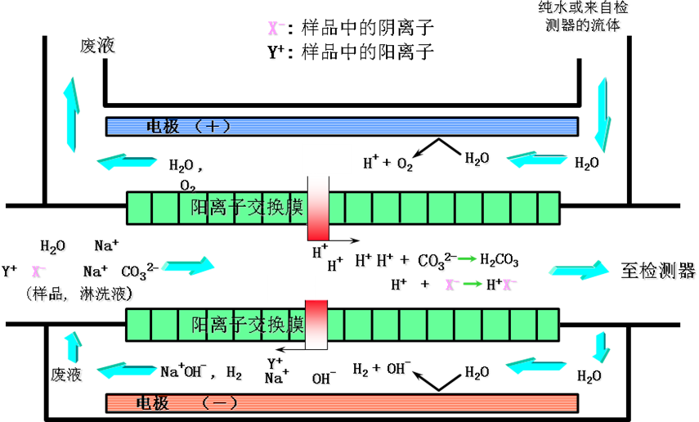
电化学自再生微膜抑制器结构示意图（阴离子）

Slide 6
化学抑制型离子色谱法
在分离柱和检测器之间加一个化学抑制器，其作用有二
降低淋洗液的背景电导，
增加被测离子的电导值，改善信噪比
非抑制型离子色谱法
淋洗液直接进入电导检测器。简单、分辨率较好。

Slide 7
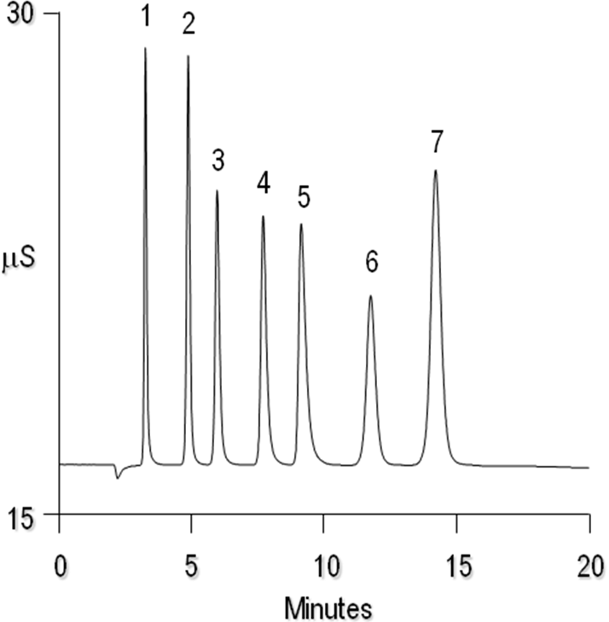
（5）应用
分析无机阴离子的首选方法
还可用于分析无机阳离子，比如NH₄⁺，有机酸、碱，氨基酸、糖类等。
1. F⁻，
2. Cl⁻，
3. NO₂⁻
4. Br⁻，
5. NO₃⁻
6. PO₄³⁻
7. SO₄²⁻

